Slide 1
foglalkozás-egészségügyi jogszabályok és a valóság
Dr. Nagy Marcell 2024.03.01.

Slide 2
Mivel kezdődik minden előadás bármely témában a szakmai továbbképzéseken?

Slide 3
Jogszabályi háttér
jelenleg legfontosabb változás: Mvt 49.§
megállapította: 2023. évi CIX. törvény 6. § (1). Hatályos: 2024. IX. 1-től.
49. § (1)67 A munkavállaló csak olyan munkára és akkor alkalmazható, ha
a) annak ellátásához megfelelő élettani adottságokkal rendelkezik,
b) foglalkoztatása az egészségét, testi épségét, illetve a fiatalkorú egészséges fejlődését károsan nem befolyásolja,
c) foglalkoztatása nem jelent veszélyt a munkavállaló reprodukciós képességére, magzatára,
d) mások egészségét, testi épségét nem veszélyezteti és a munkára – jogszabályban meghatározottak szerint – alkalmasnak bizonyult.
(1a) Jogszabályban meghatározott esetekben vagy a munkáltató erre irányuló döntése esetén – az (1b) bekezdésben meghatározott kivétellel – a munkára való alkalmasságról jogszabályban meghatározott orvosi vizsgálat alapján kell dönteni.
(1b) Az (1a) bekezdést nem kell alkalmazni, ha szervezett munkavégzésre irányuló jogviszonyt szabályozó jogszabály az érintett tekintetében sajátos egészségi alkalmassági követelményről rendelkezik

Slide 4
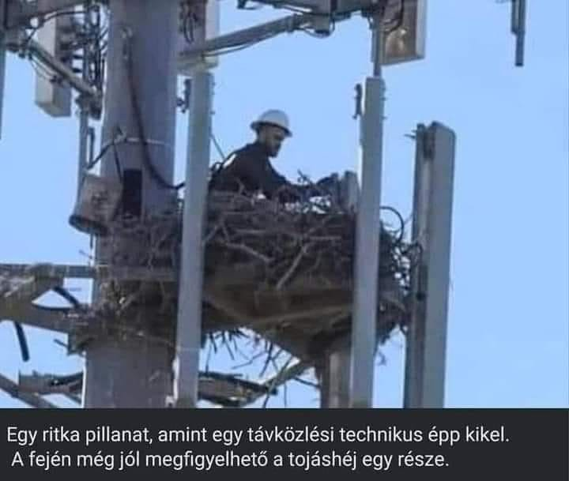

Slide 5
Értelmezés
EDDIG: a munkaköri alkalmassági vizsgálat mindenkinek kötelező törvény és jogszabályok alapján
2024.09.01-től:
- a munkaköri alkalmassági vizsgálat kötelező törvény és jogszabályok alapján
- a munkaköri alkalmassági vizsgálat kötelező munkáltatói döntés (=kocka) alapján
- a munkaköri alkalmassági vizsgálat elhagyható
Értelmezés KKV módra: újságban írták, hogy 2024-től már nem kell FESZ,
felmondja a szerződést

Slide 6
Mit kell tudni a munkáltatónak?
El tudja dönteni, hogy valaki ránézésre alkalmas? Mi van, ha mégsem?
A FESZ igénybevétele továbbra is mindenkinek kötelező
FESZ ≠ alkalmasságvizsgálat
A munkáltató érdeke, hogy ha már mindenképp fizetni kell, legalább minőséget kapjon a pénzéért
A munkavédelmi bírságok 10x-re emelkedtek, és komoly súlyosbító (szorzó) tényező, ha nem tesz meg valamit, ami az ő felelőssége, és ez hozzájárul az egészségkárosodáshoz

Slide 7
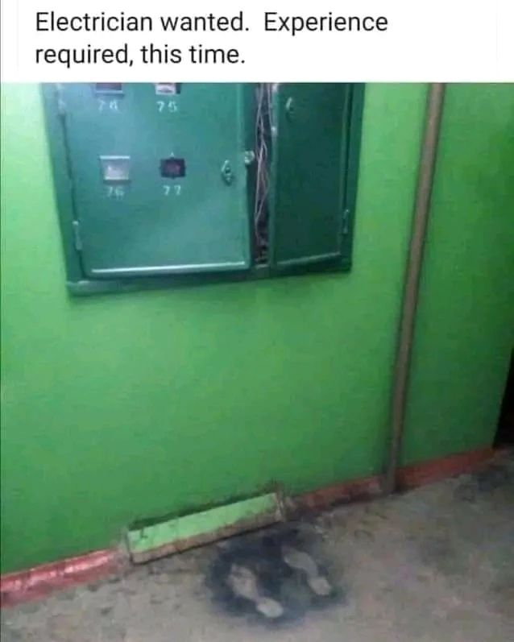

Slide 8
Mit tehet most a fogleü?
a többi 15 munkaegészségügyi szaktevékenység végzése, munkahigiénés feladatok
népegészségügyi feladatok felvállalása és végzése
szorosabb, élő kapcsolat kiépítése a munkáltatókkal
testreszabott egészségmegőrző, egészségfejlesztési programok a munkáltatóknál
szakmai felelősségvállalás, szakmai alapú döntéshozatal erősítése

Slide 9
Mit szeretne az orvosszakma?
(nem stratáriális, ötletszerű, szakmaiatlan jogszabályalkotást)
népegészségügyi hasznot hajtani (szűrőprogramok)
általános beutalási jogosultság
fogleü finanszírozás biztosítás-alapúvá tétele (B-M rendszer)
rendszerátalakítás
  ABCD eltörlése
  területi korlátozások bevezetése, kapacitáskorlátok felülvizsgálata
szakmai felügyelet és ellenőrzés
főállású fogleü orvosok arányának növelése
szakképzés megerősítése

Slide 10
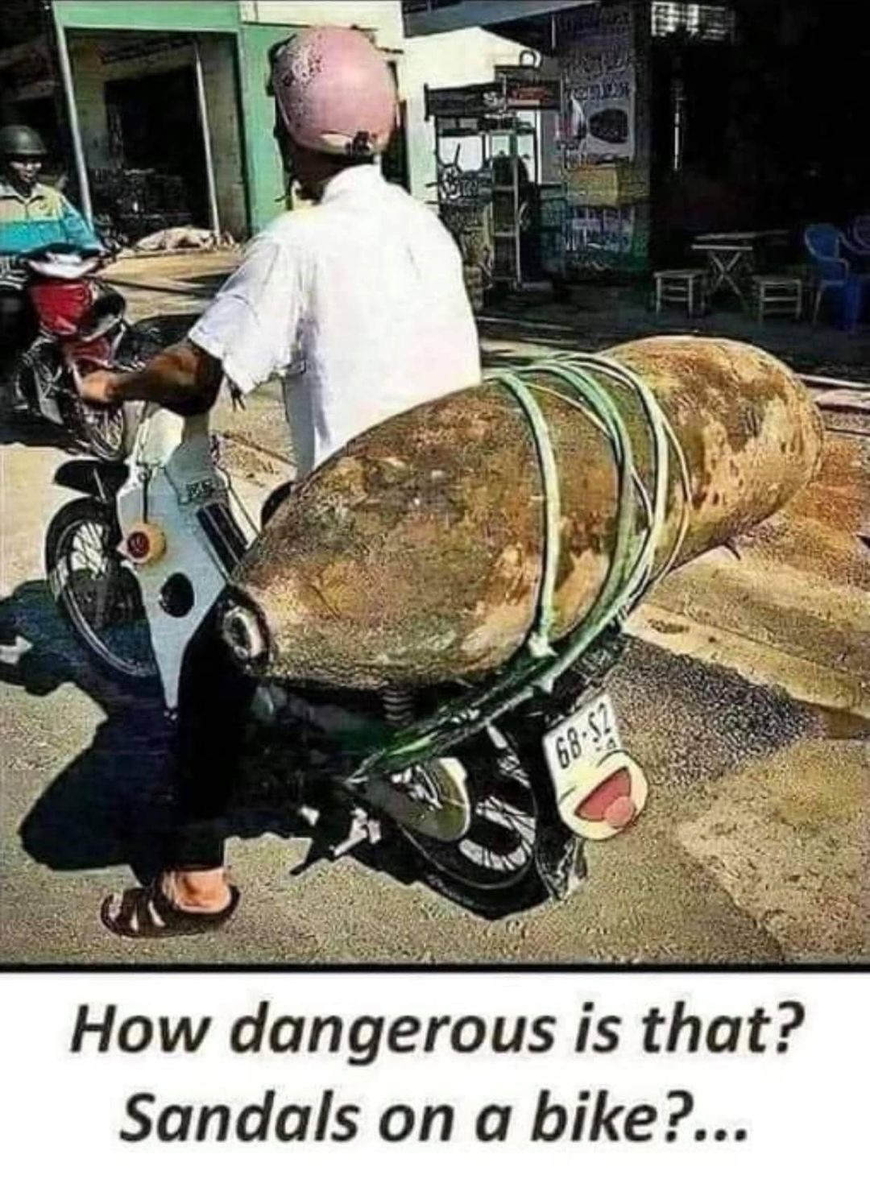

Slide 11
Mit tehetünk együtt?
a munkavédelem értelmezhetetlen a fogleü nélkül, együtt kell fellépni
a hibák állandó felemlegetése helyett az elérendő cél hangsúlyozása minden fórumon
a munkáltatók ösztönzése és terelése a minőségi munkaegészségügy irányába
megértetni a munkáltatókkal, hogy a dolgozók egészségének megőrzése pénzügyi megtakarítást jelent már középtávon is

Slide 12
Peres esetek - a pénztáros
Az ügy alapvetően egy gerincproblémával küzdő ember ügye, a kérdés az volt, hogy megfelelően foglalkoztatta-e a munkáltató, az egészségi állapotának, megbetegedéseinek figyelembevételével.
Kérdés:
Amennyiben a felperes korlátozással volt alkalmas a pénztáros munkakör ellátására a 2017. április 18. napjától kezdődő időszakban, úgy mely/melyek volt/voltak ez/ezek a korlátozás(ok) és ez/ezek a korlátozás(ok) a felperes tényleges foglalkoztatása során megvalósult(ak)-e az alperesnél történő foglalkoztatása során?

Slide 13
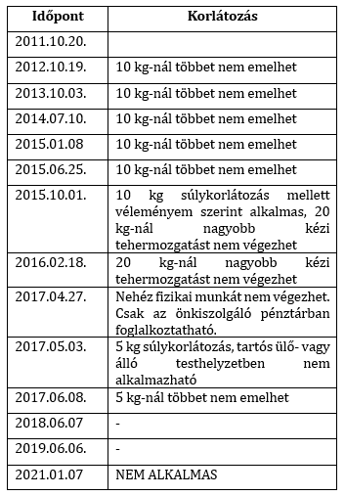
Peres esetek - a pénztáros
A rendelkezésre álló iratok és tanúvallomások alapján nincs okom kétségbe vonni, hogy Alperes biztosította Felperes számára az orvos által meghatározott korlátozásoknak megfelelő munkát.
Az a tény, hogy a korlátozások listájában látható 10-kg-os, 20 kg-os és 5 kg-os, valamint nehéz fizikai munkára vonatkozó korlátozás is, vélelmezhetően több tényezőnek köszönhető. Egyrészt látható …hogy Felperest az évek alatt több orvos vizsgálta, …Másrészt látható az is, hogy az Alperes foglalkozás-egészségügyi szolgáltatójának medikai programjában az előző évi ellátás (kórelőzmény) automatikusan átemelésre kerül, illetve számos pontban negatív státuszt rögzít az orvos, ami nyilvánvalóan hibás dokumentálás a Felperes állapotának ismeretében (pl. Csontok és ízületek: alakilag épek, és funkcionálisan kornak megfelelőek, Gerinc: A gerinc görbületei megtartottak, ütögetésre nem érzékeny).

Slide 14
A szakértő egyéb megállapításai
Szakvéleményem szerint az iratokban foglaltak és a betegség kórlefolyása alapján Felperes gerinc- és egyéb betegségeinek hátterében a foglalkozási megbetegedés kizárható, az ok-okozati összefüggés nem áll fenn. Felperes megbetegedései sorsszerűek, az panaszokban történő fellángolások és a gerinc további károsodása vonatkozásában a munkakörben fennálló kóroki tényezők és a betegség között ok-okozati összefüggés nem igazolható.
Ugyanakkor súlyos problémának értékelem, hogy a vizsgáló orvosok túlnyomórészt nem foglalkozás-orvostan szakorvosok voltak.

Slide 15
A doktorok
Dr. A 2012.10.19-én vizsgálta a felperest, miközben foglalkozás-orvostan szakvizsgáját 2018.05.08-án szerezte meg
Dr. B 2013. 10.03-án vizsgálta a felperest, foglalkozás-orvostanból 2018.05.08-án szakvizsgázott
Dr. C 2014.07.10-én vizsgálta a felperest, ekkor még háziorvostan szakvizsgára készült (melyet 2014.11.28-án szerzett meg), tehát nem is lehetett foglalkozás-orvostan szakorvosjelölt. Utóbbi szakvizsgáját 2019.05.14-én szerezte meg
Dr. D 2015.06.25-én vizsgálta felperest, ekkor épp belgyógyászat szakvizsgájára készült, amelyet 2015.11.06-án szerzett meg. Foglalkozás-orvostan szakterületen 2020.05.12-én lett csak szakorvos
Dr. E foglalkozás-orvostan szakvizsgával sem a vizsgálat időpontjában (2017.05.03.), sem azóta nem rendelkezik, háziorvostan szakorvos
Dr. F (vizsgálat: 2017.06.08) foglalkozás-orvostan szakvizsgával nem rendelkezik, belgyógyászat és háziorvostan szakorvos.

Slide 16
A fel nem tett kérdésre adott válasz
Az, hogy ezen helyzet előállta mennyiben róható fel Alperesnek, mennyiben befolyásolja a per kimenetelét és az alperesi felelősséget, az bírói megítélés kérdése. Az azonban kijelenthető, hogy amennyiben a vizsgálatot végző orvosok a vizsgálat időpontjában nem voltak foglalkozás-orvostan szakorvosok, vagy valamely orvostudományi egyetemen szakorvosjelölti státuszban, amennyiben a szakorvosképzést nem kezdték el, az általuk kiadott munkaköri alkalmassági vélemény érvénytelen és jogellenes.

Slide 17
Tanulság
Ha nagy szolgáltatóval szerződik valaki fogleü ellátásra, mindig győződjön meg arról, valóban fogleü szakorvosok végzik-e az ellátást
Még ha munkavédelmi szempontból nem is vétett a cég, egy per során sok minden kiderülhet, ami adott esetben azonnal támadási felületet jelenthet

Slide 18
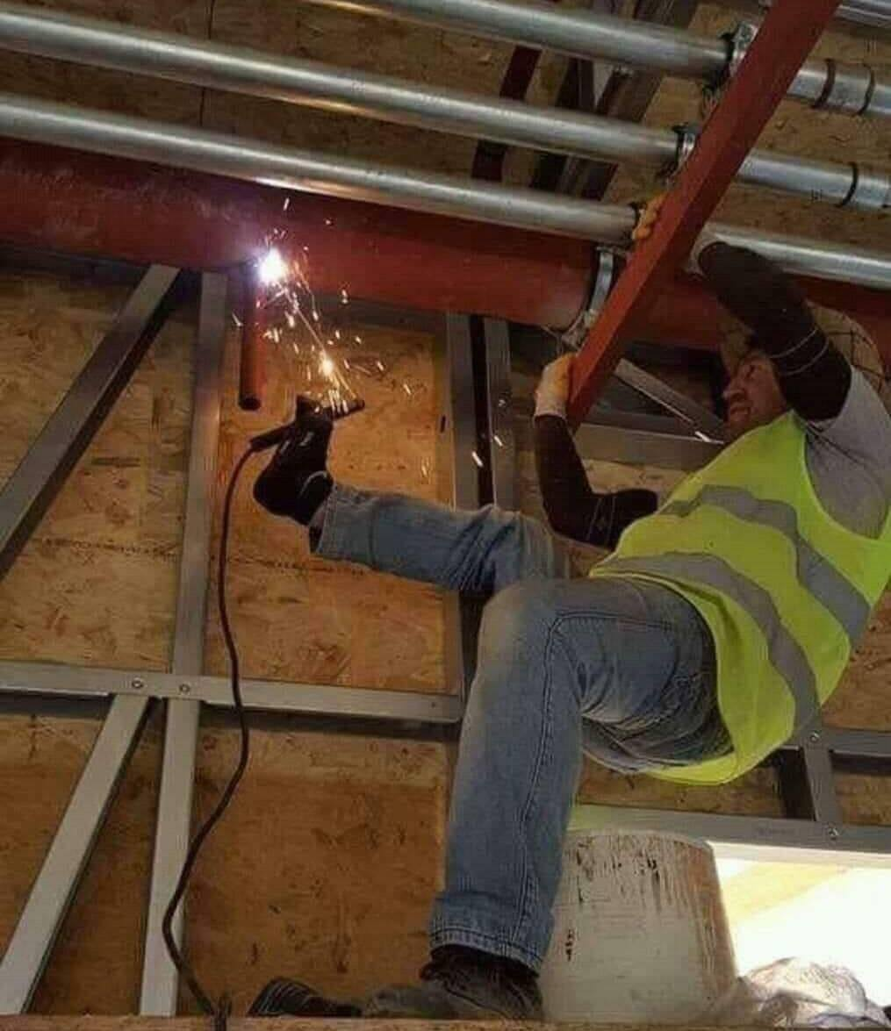

Slide 19

Köszönöm a figyelmet!
Dr. Nagy Marcell
foglalkozás-orvostan, munkahigiéné szakorvos
igazságügyi foglalkozás-orvostan szakértő
info@munkaegeszsegugy.hu
+36-70-330-5024

